Slide 1
L’esperienza del
European Evaluation Network (EEN)
di Fulvio Pellegrini Valutatore FSE e FESR (esperto per l’Italia nel EEN)

Slide 2
I contenuti dell’intervento
Panoramica descrittiva sulla esperienza EEN
Focalizzazione sul caso Italia
Elementi di riflessione
Piste di lavoro
Fulvio Pellegrini Esperto EEN Italia
Isfol - Gruppo Nazionale Placement - Roma 27 febbraio 2013

Slide 3
Gli obiettivi principali dell’attività promossa dalla DG Employment and Social Affairs & Inclusion, attraverso la costituzione dell’EEN sono:
Definire lo stato dell’arte dell’attività di valutazione realizzata negli Stati Membri
Raccogliere l’insieme delle valutazioni (Inventory) per descriverne (singolarmente ) i caratteri salienti e individuare elementi esplicativi per l’analisi degli inter venti
Procedere ad una attività meta-valutativa che si sviluppa nella sistematizzazione e analisi degli obiettivi,strumenti , metodi, aree di policy, etc. utili zzati negli SM per la descrizione dei risultati dell’intervento finanziato dal FSE
Fulvio Pellegrini Esperto EEN Italia
Isfol - Gruppo Nazionale Placement - Roma 27 febbraio 2013

Slide 4
Status of evaluations | Number of evaluations
Completed | 515
Ongoing | 92
Planned | 66
Unclear / not specified | 20
TOTAL | 693
Level of evaluations | Number of evaluations
ESF | 30
NSRF | 47
OP | 195
Priority | 117
Other | 138
Other-Plus | 10
Regional | 146
Regional-Plus | 4
Unclear / not specified | 6
TOTAL | 693
Potential (intended) use of evaluations | Number of evaluations
Operational | 428
Strategic | 207
Mixed | 20
Unclear | 38
TOTAL | 693
Fulvio Pellegrini Esperto EEN Italia
Isfol - Gruppo Nazionale Placement - Roma 27 febbraio 2013

Slide 5
Number of evaluations per policy field per MS
 | a_Increased adaptability | b_Enhancing access to employment | c_Reinforcing social inclusion | d_Promoting partnerships | e_Expand & improve human capital | f_Strengthening capacity building | Total
AT | 2 | 8 | 5 |  |  |  | 15
BE | 8 | 10 | 10 |  |  |  | 28
BG | 2 | 3 | 1 |  |  | 1 | 7
CY |  |  |  |  |  |  | 0
CZ | 3 | 4 | 1 | 2 |  | 3 | 13
DE | 7 | 13 | 14 | 1 | 9 | 3 | 47
DK | 5 | 6 | 1 | 1 |  |  | 13
EE | 2 | 4 | 1 |  | 3 | 1 | 11
ES |  | 3 |  |  | 3 |  | 6
FI | 3 | 5 | 2 | 1 |  |  | 11
FR | 2 | 6 | 4 | 1 | 1 |  | 14
HU | 6 | 10 | 5 | 5 | 4 | 2 | 32
IE |  | 7 | 6 |  |  |  | 13
IT | 7 | 10 | 3 |  | 3 |  | 23
LT |  | 1 | 1 |  | 3 | 2 | 7
LU |  | 1 |  |  |  |  | 1
LV |  |  |  |  |  |  | 0
MT |  |  |  |  |  | 1 | 1
NL |  | 1 | 2 |  | 1 |  | 4
PL | 6 | 23 | 13 | 7 | 32 | 27 | 108
PT | 4 | 9 | 2 | 2 | 4 | 3 | 24
RO |  | 2 | 1 | 2 | 2 | 2 | 9
SE | 1 | 6 | 3 | 1 | 6 | 3 | 20
SI |  |  | 1 |  | 1 | 1 | 3
SK |  |  |  |  | 1 | 2 | 3
UK | 11 | 19 | 8 | 1 | 1 | 5 | 45
Total | 69 | 151 | 84 | 24 | 74 | 56 | 458
Fulvio Pellegrini Esperto EEN Italia
Isfol - Gruppo Nazionale Placement - Roma 27 febbraio 2013

Slide 6
Themes according to categories of expenditure (Annex IV of regulation 1083/2006 ) | Available information in the EEN Inventories
Increasing the adaptability of workers and firms, enterprises and entrepreneurs | 261 findings related to Adaptability in 17 MS
Improving access to employment and sustainability | 699 findings related to Access to Employment in 21 MS
Improving the social inclusion of less favoured persons | 374 findings related to Social Inclusion in 20 MS
Improving human capital | 261 findings related to improving human capital in 16 MS
Mobilisation for reforms in the fields of employment and inclusion | 39 findings related to promoting partnerships in 11 MS
Strengthening institutional capacity at national, regional and local level | 134 findings related to strengthening institutional capacity in 14 MS
Fulvio Pellegrini Esperto EEN Italia
Isfol - Gruppo Nazionale Placement - Roma 27 febbraio 2013

Slide 7
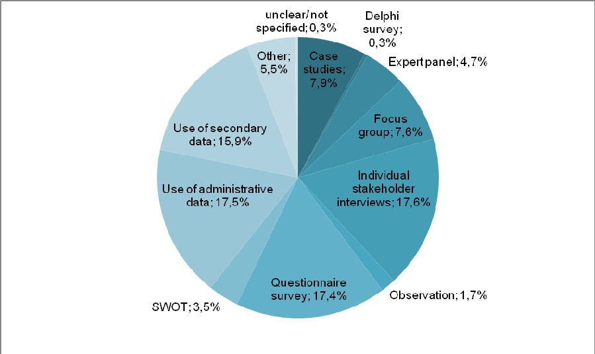
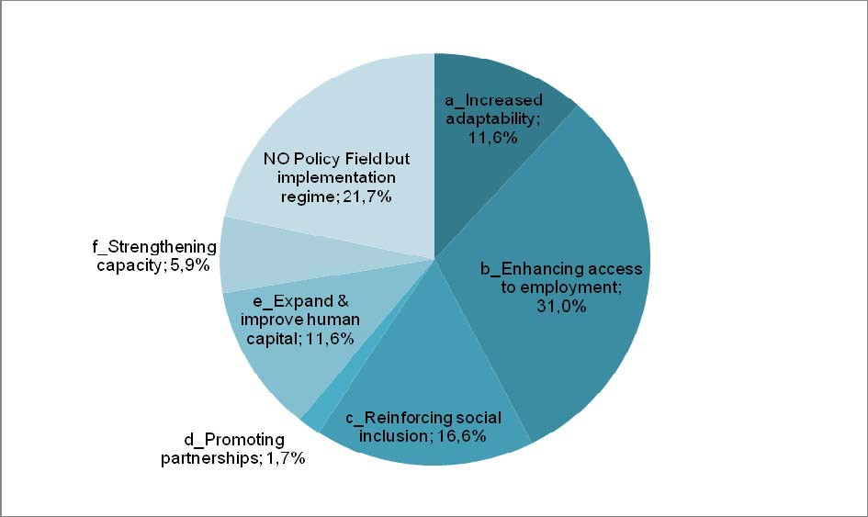
Data collection tools used in the evaluations
Proportion of findings per policy field/theme
Fulvio Pellegrini Esperto EEN Italia
Isfol - Gruppo Nazionale Placement - Roma 27 febbraio 2013

Slide 8
ESF National Operational Programme System Actions – “Regional Competitiveness and Employment” Obiective Evaluation Report 2008-2010
ESF National Operational Programme “Governance and System Actions - “Convergence” Obiective Evaluation Report 2008-2010
ESF Regional Operational Program - Aosta Valley Autonomous Region Managing Authority Mid-term Evaluation Report (2011)
ESF Regional Operational Program Pedemont Region Managing Authority Evaluation Report 2007-2010 (December 2011)
ESF Regional Operational Program – Obiective 2 Lombardy Region Managing Authority Evaluation Report 2010 (May 2011)
ESF Regional Operational Program – Obiective 2 Lombardy Region Managing Authority Evaluation of Labour and Training Voucher (February 2011)
ESF Regional Operational Program - Veneto Region Managing Authority Second Annual Evaluation Report 2011 (May 2011)
ESF Regional Operational Program - Autonomous Province of Trento Managing Authority Evaluation of the Internal Coherence of ROP ESF Objective 2 (July 2011)
ESF Regional Operational Program - Autonomous Province of Trento Managing Authority Evaluation and Monitoring of the Ad-Personam Service (March 2011)
ESF Regional Operational Program - Autonomous Province of Trento Managing Authority Historical Analysis and Evaluation of the Effects and Impacts of the Training Actions (December 2010)
ESF Regional Operational Program - Autonomous Province of Bolzano Managing Authority Second Evaluation Report, 7/2010
Fulvio Pellegrini Esperto EEN Italia
Isfol - Gruppo Nazionale Placement - Roma 27 febbraio 2013

Slide 9
ESF Regional Operational Program - Tuscany Region Managing Authority Evaluation Report 2010 – (April 2011)
ESF Regional Operational Program - Marche Region Managing Authority On going Evaluation Report ESF 2007-2013 (April 2011)
ESF Regional Operational Program - Marche Region Managing Authority The Evaluation of Effectiveness of Interventions Aimed at Reinforcing the Employability, Funded under Priority Axe III – Social Inclusion (June 2011)
ESF Regional Operational Program Marche Region Managing Authority Evaluation Report on the Implementation of the Regional Support Towards the Start up of New Business. A Comparison with the Regional Honour Loan – November 2011
ESF Regional Operational Program Umbria Region Managing Authority: The Evaluation of the Guidance Actions within the programming period 2010_2011 (November 2011)
ESF Regional Operational Program - Latium Region Managing Authority Coherence and ROP Progress in Relation to the European and National Strategic Priorities, along with the Implementation - Report 2011
ESF Regional Operational Programme - Latium Region Managing Authority Analysis of the ESF Contribution towards the Vocational Training and the Employability of Younger (20-34 years old) - 2011
ESF Regional Operational Program - Latium Region Managing Authority A Focus on the Regional Interventions towards the Support of Women Employability and the Promotion of Equal Opportunities – 2011
ESF Regional Operational Sardinia Autonomous Region Program Managing Authority Public Employment Services in the Sardinia Region – a research within the Evaluation Report of the Unitary Policy – 2011
Fulvio Pellegrini Esperto EEN Italia
Isfol - Gruppo Nazionale Placement - Roma 27 febbraio 2013

Slide 10
Regione | Tipi di intervento valutato | Tipi di risultato valutato | Target groups coinvolti | Tot destinatari
Marche | Incentivi alle persone per la formazione | Placement a 12 mesi (Lordo) | Inoccupati Occupati Inattivo diverso da studente Studente | 1988
 | Formazione finalizzata al reinserimento lavorativo
 | Borse di studio per la realizzazione di esperienze lavorative
 | Borse di ricerca per la realizzazione di esperienze di ricerca
 | tirocini
 | Percorsi di formazione all'interno dell'obbligo formativo (con l’esclusione dei percorsi scolastici)
Fulvio Pellegrini Esperto EEN Italia
Isfol - Gruppo Nazionale Placement - Roma 27 febbraio 2013

Slide 11
Marche | Analisi dei dati di monitoraggio sul funzionamento dei PES (24) | Servizi resi dai PES | Utenti dei PES (2010) | 2000
Marche | Prestito d’onore | Comparazione tra gli strumenti | imprese costituitesi dopo la pubblicazione di appositi avvisi pubblici di livello provinciale, che fissino la loro sede operativa nel territorio regionale | 312
 | Creazione di impresa |  | Disoccupate e inoccupate Lavoratrici e lavoratori che usufruiscono della CIG e della CIGS Donne occupate over 45 | Progetti Approvati 881 Progetti Avviati 147 Posti di lavoro previsti 1083
Fulvio Pellegrini Esperto EEN Italia
Isfol - Gruppo Nazionale Placement - Roma 27 febbraio 2013

Slide 12
Trento Ad personam | Training Voucher | Placement tra 2007-2009 (gross) |  | 892
 | Services voucher
 | Non-academic Education
 | Abroad mobility
 | Training and Services for women
Trento Dopo crisi | Formazione post diploma e post laurea Orientamento, formazione inserimento e reinserimento di donne | Placement a 6 mesi (gross) | Disoccupati | 324
Fulvio Pellegrini Esperto EEN Italia
Isfol - Gruppo Nazionale Placement - Roma 27 febbraio 2013

Slide 13
Sardegna | Avviamento al lavoro degli Iscritti ai Pes 2008-2010 Servizi prestati dai PES | Placement dopo 12 mesi dall’iscrizione (gross) | Iscritti ai PES (29) (2008 -2010) | 60726
 |  | Costumer Satisfaction | Iscritti ai PES (29) (2008 -2010) | 2000
Valle D’aosta | Alta formazione | Placement a 12 mesi (gross) | Alta formazione | 114
 |  |  |  |  | 159
 | Formazione permanente |  | Formazione permanente | 45
Lombardia |  | Placement a 12 mesi (Netto) | Residenti o domiciliati in Lombardia, tra i 16 e i 64 anni (anche occupati, purchè fuori orario di lavoro) |  | 866
 | Job Voucher |  |  | Tot
 | Training Voucher |  | Residenti o domiciliati in Lombardia, tra i 16 e i 64 anni inoccupati, disoccupati, lavoratori in mobilità e CIGS | Gruppo di controllo | 287
Fulvio Pellegrini Esperto EEN Italia
Isfol - Gruppo Nazionale Placement - Roma 27 febbraio 2013

Slide 14
Destinatari totali | Risorse pubbliche totali per Asse Occupabilità | Impegnato | Speso
330.440 | 4.697.429.185 | 1.672.453.809 | 708.587.765
200.765* | 4.697.429.185 | 1.599.084.331 | 658.626.797
* esclusa la Regione Calabria
Costo per destinatario
Tutte le Regioni | 5.061
19 Regioni | 7.965
Fulvio Pellegrini Esperto EEN Italia
Isfol - Gruppo Nazionale Placement - Roma 27 febbraio 2013

Slide 15
Fulvio Pellegrini Esperto EEN Italia
Isfol - Gruppo Nazionale Placement - Roma 27 febbraio 2013

Slide 16
Borse lavoro, tirocini, work experiences, orientamento, consulenza e informazione (quota % sul totale speso nella Regione nel periodo 2010-2012)
Fulvio Pellegrini Esperto EEN Italia
Isfol - Gruppo Nazionale Placement - Roma 27 febbraio 2013

Slide 17
Gli elementi salienti emersi
Si fa poca valutazione (dati 2011 – primo semestre 2012) e su pochi destinatari
Solo raramente si supera la soglia critica della informazione/descrizione dei processi.
La descrizione dell’implementazione è considerata buona in sè
I risultati, in alcuni casi, non sono chiaramente definiti non tanto negli effetti sui destinatari quanto negli Avvisi.
I Rae restano (anche per i Valutatori) lo strumento informativo determinante per valutare
Solo raramente emergono evidenze utili alla taratura degli strumenti in uso e alla revisione delle policies (es. comparazione tra strumenti, ipotesi alternative, mancanza/presenza dell’intervento ed effetti relativi)
Nessuna delle Regioni dell’Obiettivo Convergenza ha un valutatore indipendente in carica (esistono valutazioni ex post e percorsi di Autovalutazione promossi dall’Isfol prevalentemente orientati al miglioramento della Capacity Building). Non ci sono valutazioni (almeno per come le abbiamo immaginate) però nemmeno in Emilia Romagna o Liguria
Fulvio Pellegrini Esperto EEN Italia
Isfol - Gruppo Nazionale Placement - Roma 27 febbraio 2013

Slide 18
Non c’è una domanda forte e univoca di valutazione da parte delle Regioni .
Dove il processo si è attivato la valutazione produce risultati importanti e spinge verso la revisione di comportamenti routinari e produce conoscenza sui processi.
Dove il processo non è attivato i NVVIP svolgono alcune funzioni (es. Campania che sta anche avviando con l’Arlas alcune attività valutative), ma, sostanzialmente, non sembrano intravedersi cambiamenti rilevanti (abbiamo raccolto, ovviamente, informazioni sull’esistenza di processi avviati)
I nessi con le analisi di contesto (scenari socio-economici) e con i dati amministrativi (disponibili ma non ancora utilizzabili in maniera coerente) sono piuttosto deboli
Non ci sono nessi visibili tra i dati sull’occupazione e l’intervento finanziato (valore aggiunto FSE)
Ovviamente i dati di placement ci parlano di attività formative non altrimenti realizzabili in mancanza dei finanziamenti FSE
Fulvio Pellegrini Esperto EEN Italia
Isfol - Gruppo Nazionale Placement - Roma 27 febbraio 2013

Slide 19
Le principali evidenze emerse nello specifico della valutazione intesa come attività di sostegno alle policy
I metodi utilizzati sono prevalentemente di natura qualitativa standard (interviste dirette e/o telefoniche)
Resta basso l’utilizzo di dati amministrativi a supporto e integrazione dei dati FSE
Sono state realizzate alcune esperienze importanti di valutazione basate sui risultati di placement della formazione (effetti lordi e netti).
La loro crescita numerica appare naturale in relazione alla prevalenza della formazione come strumento di sostegno per l’occupabilità. A fare valutazione sono chiamati soggetti diversi che in passato (es. Agenzie per il lavoro, NVVIP, Enti di Ricerca, Università, etc.)
Fulvio Pellegrini Esperto EEN Italia
Isfol - Gruppo Nazionale Placement - Roma 27 febbraio 2013

Slide 20
I processi di policy che appaiono in trasparenza (e che implicano nuove e più chiare strategie di valutazione)
Gli interventi anti-crisi hanno modificato i processi di politica pubblica regionale e la visuale di osservazione dell’efficacia degli interventi sull’occupazione
La personalizzazione dell’intervento, veicolata anche dalla necessità (obbligo) di offrire servizi di politica attiva ai lavoratori colpiti dalla crisi, ha spinto su:
standardizzazione (tendenziale) dei servizi
definizione dei costi unitari delle prestazioni (per fruire di servizi da parte dei privati)
miglioramento della qualità del sistema dei fornitori
(in alcune Regioni questo ha allargato la platea dei fornitori e favorito la competizione tra pubblico e privato, nonché ha potenziato le opportunità di scelta dei cittadini)
Corollario – enfasi necessaria sull’efficacia e l’efficienza dei processi di accompagnamento e di monitoraggio - valutazione degli esiti
È in crescita, ad esempio, l’investimento sul sostegno all’autoimprenditoria (es. Microcredito)
Fulvio Pellegrini Esperto EEN Italia
Isfol - Gruppo Nazionale Placement - Roma 27 febbraio 2013

Slide 21
La crescita e il rafforzamento, nonché l’isomorfismo tendenziale dei sistemi informativi per il monitoraggio e la valutazione delle azioni/interventi, lasciano ben sperare in relazione alla valutabilità futura del FSE (valutazione ex post e/o ex ante Europa 2014-2020).
Si rafforzano le possibilità di un utilizzo integrato dei dati
di livello nazionale e regionale (sussidiarietà verticale)
provenienti da differenti anagrafi (sussidiarietà orizzontale)
Resta complessa e difficile la definizione degli impatti dovuti all’utilizzo (specifico e generale) dei Fondi Strutturali
Fulvio Pellegrini Esperto EEN Italia
Isfol - Gruppo Nazionale Placement - Roma 27 febbraio 2013

Slide 22
Un suggerimento accorato
Proviamo a non buttare via il bambino con l’acqua sporca
Ogni buona programmazione ha bisogno di una buona valutazione e viceversa
Ogni buona valutazione ex ante ha bisogno di una buona valutazione ex post
Proviamo a capire meglio cosa è accaduto in questa Programmazione prima di pensare (esclusivamente) a come immaginare il ciclo di programmazione futuro
Il ritardo attuativo dell’Italia favorisce (in generale) l’instaurarsi di un “atteggiamento frugale e burocratico” verso la valutazione (anche esistono eccezioni importanti) di quanto si sta realizzando e sposta l’enfasi sulla valutazione ex ante di Europa 2020
Saremo in grado di sostenerla con informazioni adeguate sui risultati dell’attuale ciclo di programmazione certamente lontano dall’essere concluso ?
Fulvio Pellegrini Esperto EEN Italia
Isfol - Gruppo Nazionale Placement - Roma 27 febbraio 2013

Slide 23
Alcune piste di lavoro aperte attraverso le attività della
DG Occupazione e Affari Sociali
Si va sviluppando un impegno sulla valutabilità dei Programmi Operativi e del FSE in generale nei MS
E’ stato realizzato un Report sulle condizioni dei sistemi informativi di 5 Paesi (UK, Germania, Polonia, Italia – Piemonte, Marche, Campania, Olanda )
Il primo rapporto di sintesi, preparatorio ad un lavoro da allargare agli altri MS, ci racconta di frammentazione e disomogeneità, ma anche di robustezza dei sistemi di monitoraggio e valutazione. E’anche il caso dell’Italia
Permangono incertezze sull’aggregabilità dei risultati/dati, sulla difficoltà a definire il valore aggiunto dell’ESF, sull’ immaginare gli impatti degli interventi realizzati,
Resta complesso integrare criteri e modalità si osservazione su interventi di peso, natura e logiche differenti (i temi di prioritari - quale chiave di lettura univoca - sono spesso contenitori poco fruibili)
Fulvio Pellegrini Esperto EEN Italia
Isfol - Gruppo Nazionale Placement - Roma 27 febbraio 2013

Slide 24
Il network EEN, dal canto suo, sta promuovendo due nuove valutazioni per gruppi di Paesi
5 Paesi stanno approfondendo la valutazione delle politiche per i giovani (AT, CZ; FR; IT; PT)
5 Paesi stanno approfondendo la valutazione delle politiche per le pari opportunità (ES; DE; PL; UK; GR)
Ho iniziato con la definizione del target utilizzato per gli avvisi relativi ai giovani per descrivere le caratteristiche dell’intervento nelle Regioni italiane
Ho incontrato, in una prima ricognizione sui progetti /avvisi regionali al 2012
target per età | livello di istruzione | condizione professionale o personale
54 | 15 | 39
Non è stato un inizio incoraggiante.
Fulvio Pellegrini Esperto EEN Italia
Isfol - Gruppo Nazionale Placement - Roma 27 febbraio 2013

Slide 25
Grazie per l’attenzione
….e buon rientro nelle vostre sedi di lavoro
Fulvio Pellegrini Esperto EEN Italia
Isfol - Gruppo Nazionale Placement - Roma 27 febbraio 2013

